Slide 1
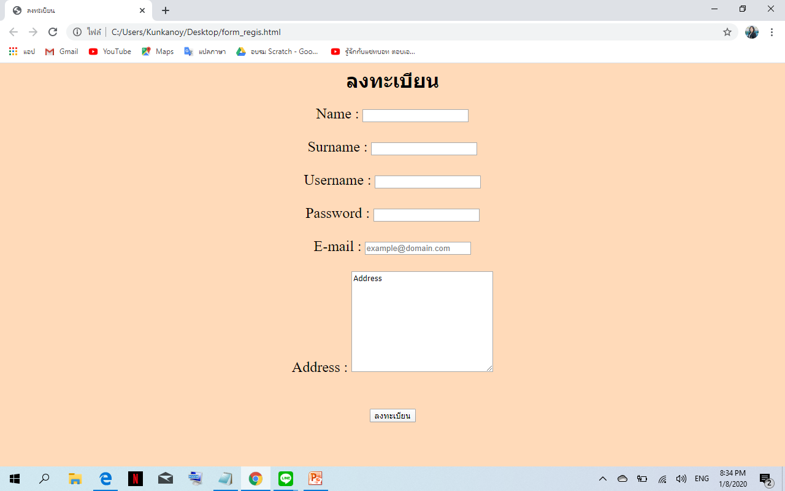
การสร้างแบบฟอร์ม Form

Slide 2
ตัวอย่างโครงสร้างแบบฟอร์ม
<html> <body> <form>.............. .............. </form> </body> </html>

Slide 3
คำสั่งต่างๆ ในการสร้างแบบฟอร์ม
Tag form การสร้างฟอร์มต่างๆ เช่น ลงชื่อเข้าใช้งาน , ลงทะเบียน สร้างขึ้นเพื่อส่งข้อมูลต่างๆ ไปยังแหล่งที่เก็บข้อมูล
คำสั่ง
<form action = "register.php" method="POST">
</form>

Slide 4
คำสั่งต่างๆ ในการสร้างแบบฟอร์ม
คำสั่งใน tag form
Method = “วิธีการส่งข้อมูล” เป็นการกำหนดการส่งข้อมูลไปยังแหล่งที่เก็บข้อมูล มี 2 แบบ คือ
1. GET เป็นการส่งข้อมูลไปให้โปรแกรมที่ประมวลผลบนฝั่ง server ทำงาน แล้วจึงส่งผลลัพธ์กลับมาที่ web browser อีกครั้งหนึ่ง
2. POST เป็นการส่งข้อมูลโดยตรงไปยังโปรแกรมที่ใช้ประมวลผลทันที ไม่ต้องประมวลผลด้วยโปรแกรมบนฝั่ง server โปแกรมนั้นเป็น php หรือ ASP เป็นต้น
Action = “ตำแหน่งของไฟล์ที่อยู่ใน server” เป็นการเรียกใช้โปแกรมในการประมวลผล

Slide 5
คำสั่งต่างๆ ในการสร้างแบบฟอร์ม
Tag label หมายถึง ใช้สำหรับกำหนดป้ายชื่อให้กับช่องรับข้อมูล
ประกอบด้วย
- ตัวอย่างคำสั่ง <label for = “ชื่อช่องรับข้อมูล”>ชื่อที่จะแสดงให้เห็น</label>
Ex
<label for = "username">Username : </label>

Slide 6
คำสั่งต่างๆ ในการสร้างแบบฟอร์ม
Tag input หมายถึง หมายถึง การกรอกข้อมูลลงไปในฟอร์ม จะต้องมีทุกฟอร์ม
ประกอบด้วย
- name คือ ชื่อแบบฟอร์ม
- type คือ ประเภท เป็นตัวกำกับประเภทต่างๆ
- size ใส่ตัวเลขเพื่อกำหนดขนาดความยาวของช่องกรอกข้อความ
- maxlength ใส่ตัวเลขเพื่อกำหนดภายในช่องกรอกข้อความว่าจะให้มีกี่ตัวอักษร

Slide 7
คำสั่งต่างๆ ในการสร้างแบบฟอร์ม
- value เลขหรือข้อความที่กำหนดค่า
- required เป็นการบังคับให้กรอกข้อมูลลงในช่องนี้
- placeholder การแสดงตัวอย่างไว้ในนกล่องแบบฟอร์ม
- autofocus กำหนดให้มีเคอร์เซอร์กระพริบอยู่ที่ช่องกรอกข้อมูลแรกเมื่อโหลดหน้าแบบฟอร์มขึ้นมา
ตัวอย่าง
<input type="text" name="username" required autofocus>

Slide 8
คำสั่งต่างๆ ในการสร้างแบบฟอร์ม
การตั้งค่า type
1. text ประเภทตัวเลขหรือตัวอักษร
2. password เป็นรหัสผ่าน ตัวเลขหรือตัวอักษรก็ได้
3. email การใส่รูปแบบอีเมล์
4. checkbox จะมีรูปสี่เหลี่ยมเล็ก ไว้สำหรับติกเครื่องหมายถูกลงในรูปสี่เหลี่ยมนั้นได้
5. radio เป็นวงกลมเล็กๆ เมื่อคลิกแล้วจะมีจุดสีดำอยู่ข้างใน
6. reset ปุ่มเมื่อคลิกแล้วข้อความที่กรอกไว้จะหายหมด
7. submit คือ ปุ่มตกลง , ยอมรับ หรือยืนยัน
8. file เป็นการโหลดไฟล์จากเครื่องขึ้นมาไว้ตามแหล่งเก็บที่กำหนด

